Slide 1




4ª Jornada Contábil CRCGO
Imersão 24 horas no Imposto de Renda
Rendimentos Tributados no Brasil e Exterior
Silvanete Melo, conselheira do CRCGO e Rangel Francisco, contador

Slide 2
RENDIMENTO DO TRABALHO
São assim consideradas todas as formas de remuneração por trabalho ou serviços prestados, com ou sem vínculo empregatício, tais como:
Salários e ordenados (inclusive férias), proventos de aposentadoria, de reserva ou de reforma, pensões civis e militares, retiradas, gratificações e participações no lucro, verbas de representação e remuneração de estagiários e de residentes;
benefícios recebidos de entidades de previdência complementar inclusive Plano Gerador de Benefício Livre (PGBL), e de Fundo de Aposentadoria Programada Individual (FAPI);

Slide 3
RENDIMENTO DO TRABALHO
São assim consideradas todas as formas de remuneração por trabalho ou serviços prestados, com ou sem vínculo empregatício, tais como:
resgate de contribuições recebido em razão de desligamento do plano de benefícios de entidade de previdência complementar inclusive Plano Gerador de Benefício Livre (PGBL), e de Fundo de Aposentadoria Programada Individual (Fapi) exceto as contribuições pagas pelo contribuinte entre 1º/01/1989 e 31/12/1995;
o valor tributável (diferença positiva entre o montante recebido, inclusive no caso de resgate, e o somatório dos respectivos prêmios pagos) recebido em decorrência de cobertura por sobrevivência em apólices de seguros de vida (Vida Gerador de Benefício Livre – VGBL);

Slide 4
Atenção
Caso o contribuinte tenha optado pelo regime de tributação exclusiva na fonte previsto nos arts. 1º e 2º da Lei nº 11.053, de 29 de dezembro de 2004, os benefícios recebidos e as contribuições resgatadas, relativos a planos de previdência complementar devem ser informados na ficha Rendimentos Sujeitos à Tributação Exclusiva/Definitiva. O imposto correspondente a esses rendimentos não pode ser compensado na declaração. a parcela dos rendimentos de pensão e dos proventos de aposentadoria (10 -Parcela isenta de proventos de aposentadoria, reserva remunerada, reforma e pensão de declarante com 65 anos ou mais), transferência para a reserva remunerada ou reforma, excedente ao limite mensal de isenção (R$ 1.903,98, meses de Janeiro a Dezembro), paga pela previdência oficial ou complementar ou por qualquer pessoa jurídica de direito público interno, a partir do mês em que o contribuinte completou 65 (sessenta e cinco) anos de idade;

Slide 5
Atenção
os recebidos por titular/sócios de pessoa jurídica, inclusive microempresa, empresa de pequeno porte e sociedades civis, a título de remuneração pela prestação de serviços ou quaisquer outros pagamentos, como pro labore e aluguéis;
despesas ou encargos pagos pelos empregadores em favor do empregado, como aluguéis, contribuições previdenciárias, imposto sobre a renda, seguros de vida, despesas de locomoção 25% (vinte e cinco por cento) dos rendimentos do trabalho assalariado recebidos em moeda estrangeira por servidores de autarquias ou repartições do governo brasileiro situadas no exterior;

Slide 6
rendimentos de profissões, de ocupações e de prestação de serviços (inclusive de representante comercial autônomo);
honorários de autônomos, como médico, dentista, engenheiro, advogado, veterinário, professor, economista, contador, jornalista, pintor, escultor, escritor, leiloeiro;
Atenção
O autônomo que prestou serviços exclusivamente à pessoa jurídica e escriturou livro Caixa deve preencher a coluna Livro Caixa nas abas Titular e/ou Dependentes, “Outras Informações”, da ficha Rendimentos Tributáveis Recebidos de Pessoa Física e do Exterior e deixar em branco as demais colunas, conforme o caso.

Slide 7
emolumentos e custas de serventuários da Justiça;
exploração individual de contratos de empreitada de trabalho, como trabalho arquitetônico, topográfico, de terraplenagem e de construção;
direitos autorais de obras artísticas, didáticas, científicas, urbanísticas, projetos técnicos de construção, instalação ou equipamento, quando explorados diretamente pelo autor ou criador do bem ou da obra;
rendimentos recebidos a título de Vantagem Pecuniária Individual, instituída pela Lei nº 10.698, de 2 de julho de 2003, e de Abono de Permanência, a que se referem o § 19 do art. 40 da Constituição Federal, o § 5º do art. 2º e o § 1º do art. 3º da Emenda Constitucional nº 41, de 19 de dezembro de 2003, e o art. 7º da Lei nº 10.887, de 18 de junho de 2004;
- 10% (dez por cento), no mínimo, dos rendimentos recebidos pelos garimpeiros, de empresas legalmente habilitadas, pela venda de metais preciosos, pedras preciosas e semipreciosas por eles extraídos;

Slide 8
10% (dez por cento), no mínimo, do rendimento do trabalho individual no transporte de carga e de serviços com trator, máquina de terraplenagem, colheitadeira e assemelhados quando o veículo ou a máquina utilizada for de propriedade do contribuinte ou locado e conduzido exclusivamente por ele;
60% (sessenta por cento), no mínimo, do rendimento do trabalho individual no transporte de passageiros quando o veículo for de propriedade do contribuinte, ou locado e conduzido exclusivamente por ele.
Atenção
A pessoa física equipara-se a pessoa jurídica caso possua mais de um veículo ou máquina e explora-os em conjunto com outras pessoas ou contrata profissional qualificado para conduzi-los ou operá-los.

Slide 9
RENDIMENTO DE ALUGUÉIS
São assim considerados os valores recebidos pela ocupação, sublocação, uso ou exploração de bens móveis e imóveis, royalties e os decorrentes de uso, fruição e exploração de direitos, inclusive autorais, quando não recebidos pelo autor ou criador da obra.
Esses rendimentos, se recebidos de pessoa jurídica, devem ser informados nas abas Titular e/ou Dependentes da ficha Rendimentos Tributáveis Recebidos de PJ, conforme o caso. Caso recebidos de pessoa física, devem ser informados nas abas Titular e/ou Dependentes, “Outras Informações”, da ficha Rendimentos Tributáveis Recebidos de Pessoa Física e do Exterior. Atenção
No caso de cessão gratuita de imóvel, exceto para cônjuge, pais ou filhos do contribuinte, é considerado rendimento anual de aluguel, no ano-calendário, o equivalente a 10% (dez por cento) do valor venal do imóvel. Para efeito desse cálculo, pode ser utilizado o valor constante na guia do Imposto sobre a Propriedade Predial e Territorial Urbana (IPTU), correspondente ao ano-calendário da declaração.

Slide 10
Atenção
No caso de cessão gratuita de imóvel, exceto para cônjuge, pais ou filhos do contribuinte, é considerado rendimento anual de aluguel, no ano-calendário, o equivalente a 10% (dez por cento) do valor venal do imóvel. Para efeito desse cálculo, pode ser utilizado o valor constante na guia do Imposto sobre a Propriedade Predial e Territorial Urbana (IPTU), correspondente ao ano-calendário da declaração.
Exclusões de Rendimentos de Aluguéis Podem ser excluídos os seguintes encargos, desde que o ônus tenha sido exclusivamente do locador:
a) impostos, taxas e emolumentos incidentes sobre o bem que produzir o rendimento; b) aluguel pago pela locação de imóvel sublocado; c) despesas pagas para cobrança ou recebimento do rendimento; e d) despesas de condomínio.

Slide 11
RESULTADO TRIBUTÁVEL DA ATIVIDADE RURAL
A exploração da terra pode ser efetivada pela pessoa física, jurídica ou pessoa física equiparada a pessoa
jurídica, na condição de:
proprietário único (que pode ser propriedade comum ao casal);
condômino;
arrendatário;
Parceiro;
Comodatário

Slide 12
RESULTADO TRIBUTÁVEL DA ATIVIDADE RURAL
ESCRITURAÇÃO DO LIVRO CAIXA
A escrituração consiste em assentamentos das receitas, despesas de custeio, investimentos e demais
valores que integram o resultado da atividade rural no livro Caixa, não contendo intervalos em branco,
nem entrelinhas, borraduras, raspaduras ou emendas;
É permitida a escrituração do livro Caixa pelo sistema de processamento eletrônico;
O livro Caixa independe de registro;
O livro Caixa deve ser numerado sequencialmente
O resultado positivo apurado no Demonstrativo da Atividade Rural é rendimento tributável na declaração

Slide 13
RESULTADO TRIBUTÁVEL DA ATIVIDADE RURAL
ESCRITURAÇÃO DO LIVRO CAIXA
FORMA DE APURAÇÃO DO RESULTADO
Falta de Escrituração do Livro Caixa
A ausência da escrituração implica o arbitramento do resultado à razão de 20% da receita bruta do
ano-calendário;
É dispensada a escrituração do livro Caixa, quando a receita bruta total auferida no ano-calendário não
exceder a R$ 56.000,00 é facultada a apuração mediante prova documental;

Slide 14
RESULTADO TRIBUTÁVEL DA ATIVIDADE RURAL
ESCRITURAÇÃO DO LIVRO CAIXA
FORMA DE APURAÇÃO DO RESULTADO
Considera-se prova documental aquela que se estrutura por documentos nos quais fiquem comprovados
e demonstrados os valores das receitas recebidas, das despesas de custeio e os investimentos pagos no
ano-calendário;

Slide 15
RESULTADO TRIBUTÁVEL DA ATIVIDADE RURAL
ESCRITURAÇÃO DO LIVRO CAIXA
FORMA DE APURAÇÃO DO RESULTADO
O resultado negativo apurado pelas pessoas físicas que optarem pela dispensa da escrituração do livro caixa não pode ser compensado.
O resultado positivo apurado no Demonstrativo da Atividade Rural é rendimento tributável na declaração

Slide 16
RESULTADO TRIBUTÁVEL DA ATIVIDADE RURAL
LIVRO CAIXA DIGITAL DO PRODUTOR RURAL (LCDPR)
As INs RFB 1.848, de 28.11.2018 e 1.903, de 24.07.2019, alteraram a IN RFB 83, de 2001, nela incluindo os artigos 23A e 23B;
A partir do ano-calendário de 2019 o produtor rural que auferir, durante o ano, receita bruta da atividade rural superior a R$ 4,800.000,00 deverá entregar, arquivo digital com a escrituração do livro caixa digital do produtor rural (LCDPR);
O LCDPR deverá ser assinado digitalmente;

Slide 17
RESULTADO TRIBUTÁVEL DA ATIVIDADE RURAL
LIVRO CAIXA DIGITAL DO PRODUTOR RURAL (LCDPR)
A entrega do arquivo digital que contém o LCDPR escriturado e assinado, deverá ser realizada até o
final do prazo de entrega da DIRPF no respectivo ano-calendário;
O contribuinte que tiver receita bruta inferior ao limite acima mencionado, poderá escriturar e entregar o LCDPR.

Slide 18
RESULTADO TRIBUTÁVEL DA ATIVIDADE RURAL
LIVRO CAIXA DIGITAL DO PRODUTOR RURAL (LCDPR)
Para o ano-calendário de 2019, excepcionalmente, o limite acima para obrigatoriedade de entrega do LCDPR será de R$ 7.200.000,00.
A escrituração deve ser efetuada abrangendo todas as unidades rurais exploradas pelo contribuinte; Exploração de uma unidade rural por mais de uma pessoa física (art. 14), a escrituração deve ser efetuada no livro Caixa de cada contribuinte, abrangendo a sua participação no resultado da atividade rural, acompanhada da respectiva documentação comprobatória, por meio de cópias, quando for o caso; e
O leiaute 1.3 e o manual de preenchimento do LCDPR foi divulgado pelo ADE COPES 1, de 31.01.2020

Slide 19
RENDIMENTOS RECEBIDOS ACUMULADAMENTE
são valores recebidos de uma só vez, mas que se referem a períodos anteriores — ou seja, não foram pagos na época correta e acabaram sendo acumulados para pagamento posterior.
Exemplos comuns
Salários atrasados pagos após decisão judicial
Aposentadorias ou pensões retroativas
Diferenças salariais reconhecidas depois
Benefícios do INSS pagos com atraso

Slide 20
RENDIMENTOS RECEBIDOS ACUMULADAMENTE
Como funciona, Esses rendimentos:
Correspondem a meses ou anos anteriores
São pagos em um único momento
Podem ter tratamento especial no imposto de renda
Tributação
No Brasil, os RRA podem ser tributados de duas formas:

Slide 21
RENDIMENTOS RECEBIDOS ACUMULADAMENTE
Exclusiva na fonte
O imposto é calculado considerando o número de meses a que o valor se refere
Geralmente resulta em menor imposto, pois “divide” o rendimento ao longo do tempo
Ajuste anual (declaração)
O valor é somado aos demais rendimentos do ano
Pode aumentar o imposto a pagar
O contribuinte pode escolher (em alguns casos) a forma mais vantosa na declaração.

Slide 22
RENDIMENTOS RECEBIDOS ACUMULADAMENTE
È importante?
Sem esse tratamento especial, você poderia pagar mais imposto injustamente, por ter recebido uma renda muito alta em apenas um ano — quando, na verdade, ela se refere a vários meses de anos anteriores.

Slide 23
.
RENDIMENTOS NO EXTERIOR

Slide 24
A SAÍDA DEFINITVA DO PAÍS
É o processo formal para informar à Receita Federal que você não é mais um residente fiscal no país. Isso evita a bitributação sobre rendas obtidas no exterior e encerra a obrigatoriedade de declarações anuais futuras.

Slide 25
A SAÍDA DEFINITVA DO PAÍS
O procedimento é dividido em duas etapas principais:
Comunicação de Saída Definitiva (CSDP)
Deve ser feita no momento da saída ou até o final de fevereiro do ano seguinte.
Onde fazer: Diretamente no site da Receita Federal.
Prazo: Até 28 de fevereiro do ano seguinte.
Informações necessárias: CPF, recibo da última declaração de IR, título de eleitor e data da saída.

Slide 26
A SAÍDA DEFINITVA DO PAÍS
2. Declaração de Saída Definitiva do País (DSDP)
É a sua última Declaração de Ajuste Anual, cobrindo o período de 1º de janeiro até a data da sua saída.
Onde fazer: No programa do IRPF do ano vigente, selecionando a opção específica de "Declaração de Saída Definitiva".
Prazo: De 23 de março a 29 de maio de 2026 (prazo de entrega da DIRPF)
Pagamento de Imposto: Se houver imposto a pagar, o vencimento coincide com o prazo da entrega da declaração.

Slide 27
A SAÍDA DEFINITVA DO PAÍS
Pontos Importantes:
CPF: O documento não é cancelado; ele permanece ativo, mas com o status de "não residente".
Fontes Pagadoras: Você deve informar bancos e fontes pagadoras no Brasil sobre sua nova condição, pois a tributação sobre rendimentos aqui (como aluguéis) passa a ser exclusiva na fonte com alíquotas diferentes.
Multa: A entrega da DSDP em atraso gera multa mínima de R$ 165,74.
Restrições no Brasil após a saída

Slide 28
ACORDOS DE BITRIBUTAÇÃO / RECIPROCIDADE
Principais Países com Tratados de Bitributação / Reciprocidade Tributária com o Brasil:
América Latina: Acordos vigentes com Argentina, Chile, México, Peru, Equador, Venezuela e Uruguai.
Europa e outros: Acordos consolidados com Alemanha, Itália, Portugal, Suíça, França, Suécia, Bélgica, Luxemburgo, Países Baixos, entre outros.
EUA: Embora não haja um tratado formal de bitributação, existe reciprocidade fiscal de fato (trato de igualdade/compensação) em muitos casos.

Slide 29
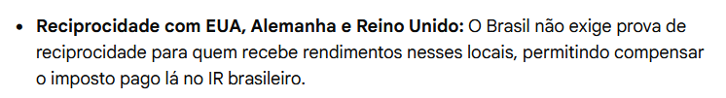
ACORDOS DE BITRIBUTAÇÃO / RECIPROCIDADE
Prova de reciprocidade (Tradução Juramentada)
Dispensa de Prova de reciprocidade:

Slide 30
ACORDOS DE BITRIBUTAÇÃO / RECIPROCIDADE
Alíquota:
A partir de 2024 (Lei 14.754/2023), a maioria dos rendimentos financeiros e lucros de entidades controladas no exterior é tributada à alíquota fixa de 15%. Esse imposto é anual, recolhido na declaração de ajuste (IRPF), e substitui o carnê-leão mensal.

Slide 31
ACORDOS DE BITRIBUTAÇÃO / RECIPROCIDADE
Compensação de Imposto:
É possível compensar o imposto pago no exterior sobre dividendos, evitando dupla tributação.
Tributação Anual:
Acabou a necessidade de carnê-leão mensal.
Variação Cambial:
Lucros com variação cambial em conta corrente (sem remuneração) podem ser informados como rendimentos isentos
Declaração no Domicílio Fiscal

Slide 32

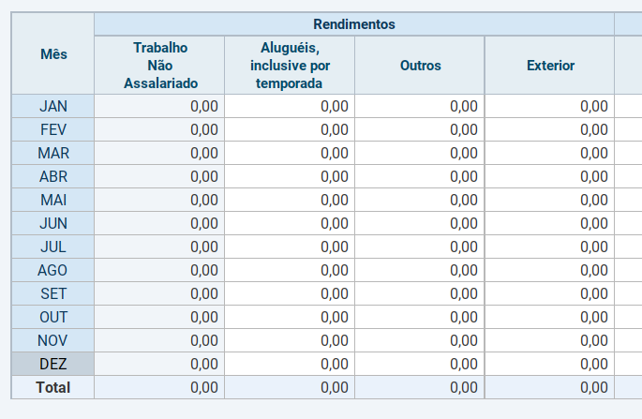
RENDIMENTOS DO EXTERIOR
Rendimentos (Offshore, ETFs (Exchange Traded Funds)
Conversão: Utilize a cotação do dólar (PTAX) fixada pelo Banco Central na data do recebimento

Slide 33

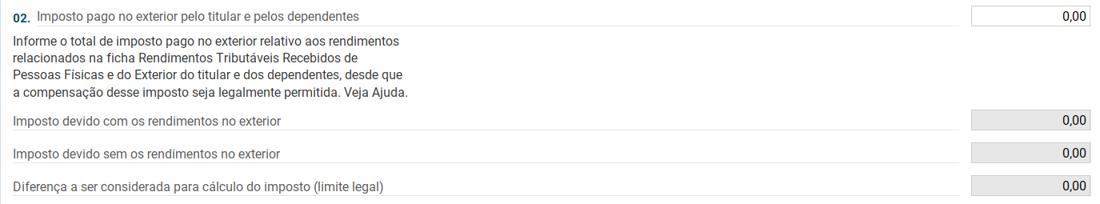
RENDIMENTOS DO EXTERIOR
Imposto pago no exterior:

Slide 34
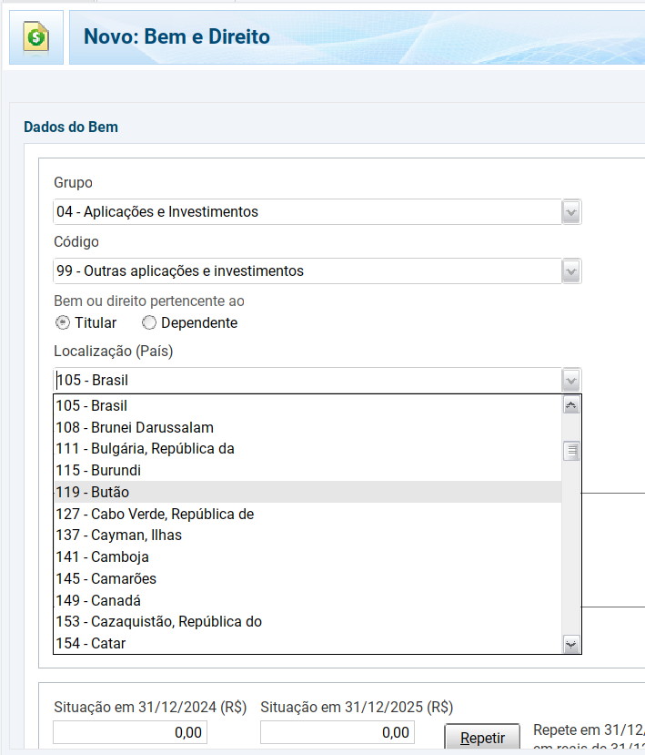
RENDIMENTOS DO EXTERIOR
Bens e direitos (Variação Cambial)

Slide 35
RENDIMENTOS DO EXTERIOR
Bens e direitos (Variação Cambial)
Conversão: Utilize a cotação do dólar (PTAX) fixada pelo Banco Central na data do recebimento
Investimentos em corretoras estrangeiras: Declarar na ficha de Bens e Direitos com o custo de aquisição.
Empresas (Offshores): Declarar com base no valor de aquisição, não mercado.

Slide 36
OBRIGADO!

